Slide 1
Интерфейсы приложений
Проектирование пользовательского интерфейса, программные интерфейсы

Slide 2
Интерфейс
Общая граница между двумя функциональными объектами, требования к которой определяются стандартом
Совокупность средств, методов и правил взаимодействия (управления, контроля и т.д.) между элементами системы

Slide 3
Интерфейс командной строки
Command Line Interface – CLI
Одна из первых разновидностей пользовательского интерфейса
Известен под названиями консоль или терминал
Инструкции компьютеру даются с помощью ввода с клавиатуры
Формат вывода не регламентируются

Slide 4
Интерфейс командной строки
Наиболее общий формат команды
[символ_начала_команды]имя_команды [параметр_1 [параметр_2 […]]]
apt-get chromium –v 4.5
chmod chromium -rwx
dir C:\Windows
Install-Package Json.Net –Version 9.0.2

Slide 5
Интерфейс командной строки
Операционные системы
Чаты (Skype, IRC)
Компьютерные игры
Текстовые редакторы (vi)
Браузеры

Slide 6
Графический интерфейс пользователя
Graphical User Interface – GUI
Инструкции поступают с внешних устройств:
Клавиатура
Мышь
Джойстик
Элементы интерфейсы выполнены в виде графических изображений
Внешние устройства могут манипулировать элементами интерфейса

Slide 7
Графический интерфейс пользователя
Архитектура - концепция WIMP (Windows – Icons – Menus – Point-n-Click)
Взаимодействия – концепция DWIM (Do What I Mean)
Метафоры UI – отображение назначения и свойств элемента в виде знакомых изображений
Формат вывода – изменение отображения

Slide 8
Графический интерфейс пользователя
Простой – типовые экранные формы и стандартные элементы интерфейса
Двумерный – нестандартные элементы интерфейса и оригинальные метафоры
Трехмерный

Slide 9
Графический интерфейс пользователя
Дружелюбен для пользователей, впервые познакомившихся с компьютером
В программах обработки графики, зачастую, единственно возможный

Slide 10
Графический интерфейс пользователя
Большее потребление памяти, по сравнению с интерфейсом командной строки
Невозможность автоматизации

Slide 11
Сенсорный интерфейс
Интерфейс, обрабатывающий чувства человека
Touch User Interface – TUI
Audio User Interface – AUI

Slide 12
Touch User Interface
В общем смысле, команды посылаются с помощью давления в разных частях физического устройства
Требуется представление устройства в виде шаблона отображения, либо обертки над отображением
Формат вывода – изменение отображения

Slide 13
Audio User Interface
Отправка команд осуществляется с помощью голоса или звуковых сигналов
Формат вывода – аудио ответ или изменение отображения

Slide 14
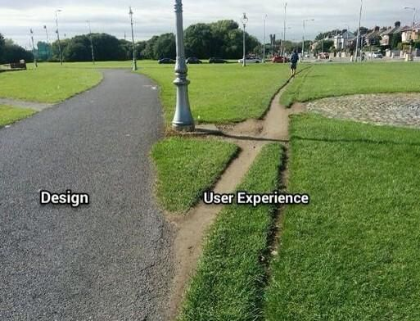
Опыт взаимодействия (пользователя)
User eXperience
Восприятия или ответные действия пользователя, возникающие при работе с программным продуктом

Slide 15
Опыт взаимодействия
UX дизайнер планирует то, как вы будете взаимодействовать с интерфейсом и какие шаги вам нужно предпринять, чтобы сделать что-то
UI дизайнер придумывает, как каждый из этих шагов будет выглядеть

Slide 16

Не стоит переопределять функции известных элементов интерфейса

Slide 17
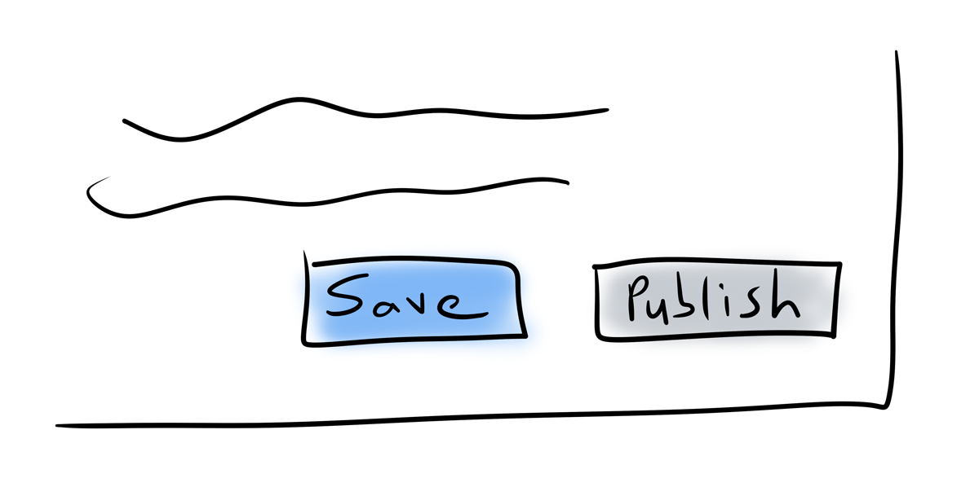
Инструмент взаимодействия с данными должен находится под панелью с данными

Slide 18
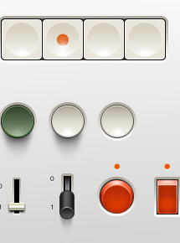
Анимация – для разовых проектов

Slide 19
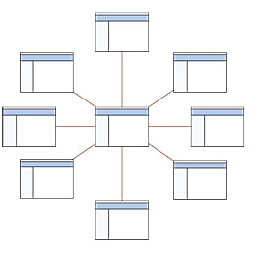
Простая и очевидная структура переходов

Slide 20
Программный интерфейс приложений
Набор готовых классов, процедур, функций, структур и констант, предоставляемых приложениями для использования во внешних программных продуктах
Готовая библиотека с документацией, описывающей методы работы с ней

Slide 21

Программный интерфейс приложений
Реализация в виде отдельной библиотеки (*.lib или *.dll), содержащей логику работы с ПО
Предоставление набора методов для взаимодействия

Slide 22
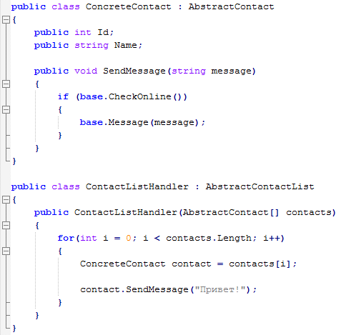
Программный интерфейс приложений
Реализация в виде одной или нескольких отдельных библиотек
Предоставляет набор классов (или интерфейсов), которые должны быть переопределены для работы с библиотекой

Slide 23
SOAP API
Simple Object Access Protocol
Использование строго типизированных XML
Гарантия целостности данных
Не зависит от способа передачи данных: HTTP, SMTP, IMAP…
Методы создания описания сервиса, понятные и компьютеру и человеку

Slide 24
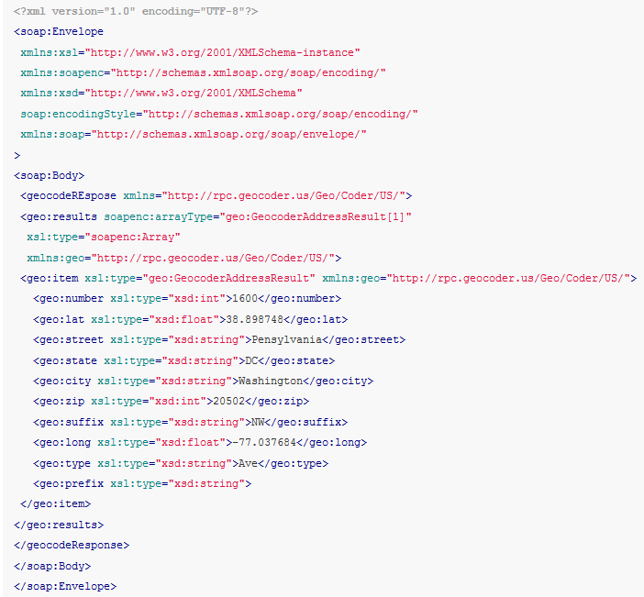
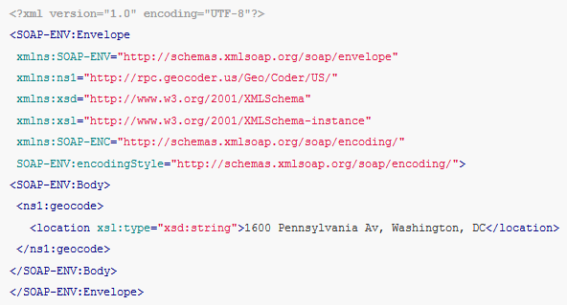
SOAP API

Slide 25
REST API
REpresenational State Transfer
REST – архитектурное решение, в отличие от SOAP - протокола
Вариативное использование форматов: XML, JSON, ASCII, HTML, etc.
Жесткая привязка к HTTP
Реализация более интуитивного интерфейса вместо документации

Slide 26
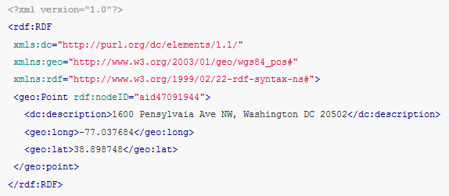
REST API

Slide 27
RESTful Service
Назначай всему Id
/api/car/{id}
Связывай сущности
При получении сущности, не лишним будет получить связанные с ней данные

Slide 28
RESTful Service
Используй стандартные методы
GET, POST, PUT, DELETE
Множественная реализация для ресурсов
Вариативный результат ответа
Взаимодействуй без состояния
Запросы не должны ничего знать ни о прошлых, ни о будущих запросах

Slide 29
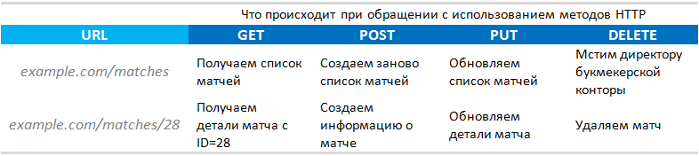
RESTful Service

